Slide 1
Endotermne in eksotermne reakcije
Jan Senekovič

Slide 2
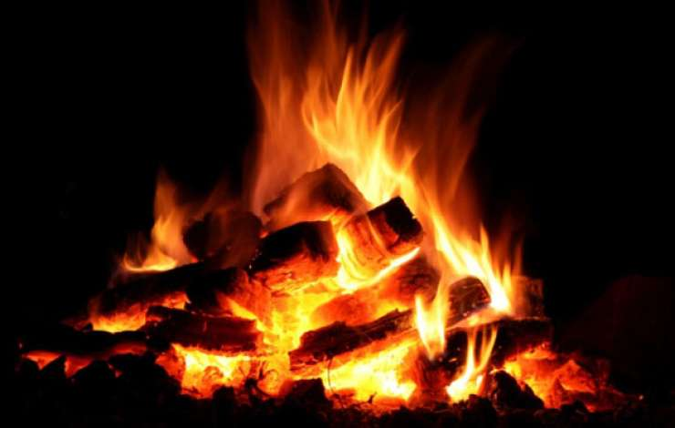
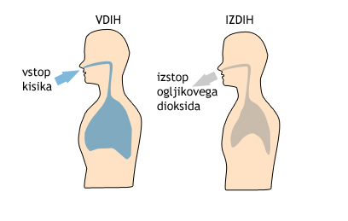
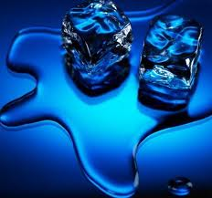
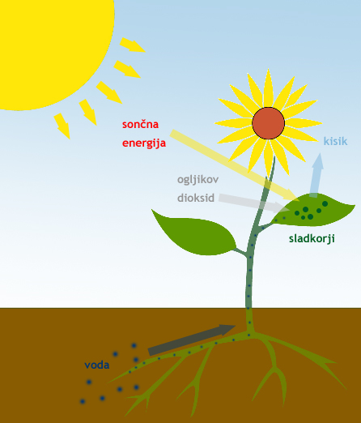

Slide 3
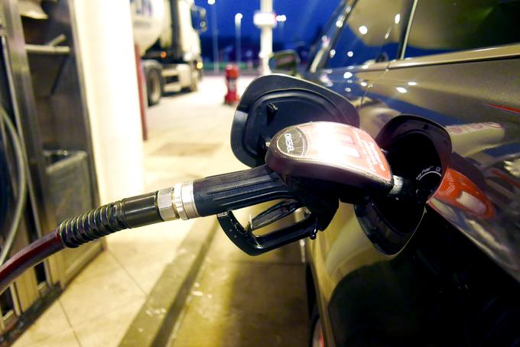
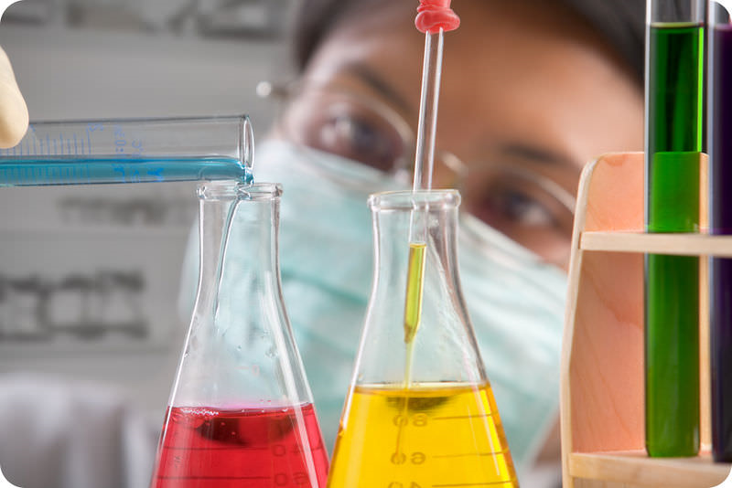
Kemijska reakcija
Spremeni snov
Porablja/sprošča energija
Avto in bencin

Slide 4
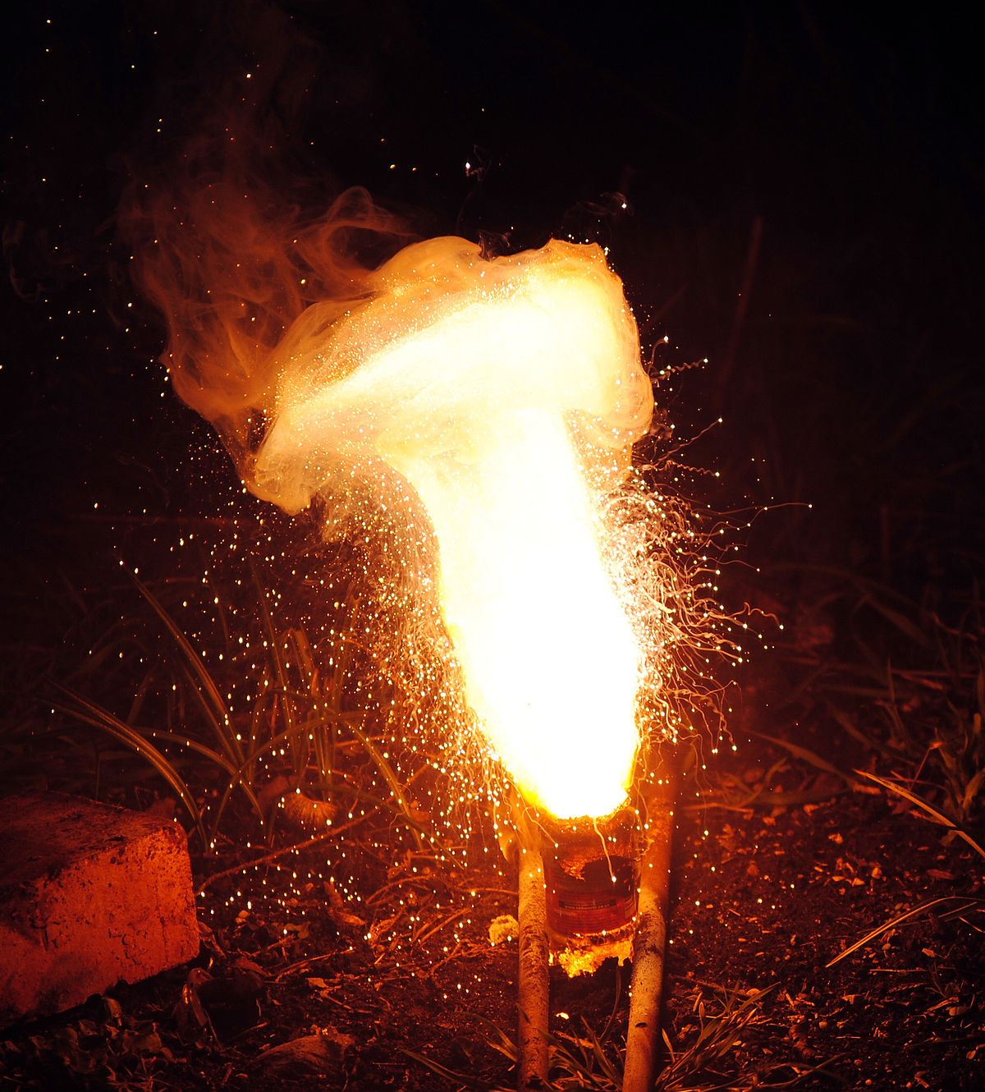
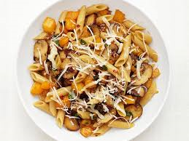
Energija
Energija – zmožnost za opravljanje dela
Telo – hrana
Različne oblike
Energija - spreminja

Slide 5

Temperatura pri kemijski reakciji
Zniža/poviša
Poviša – energija sprosti v okolje
Zniža – za potek potrebno dovajati energijo

Slide 6
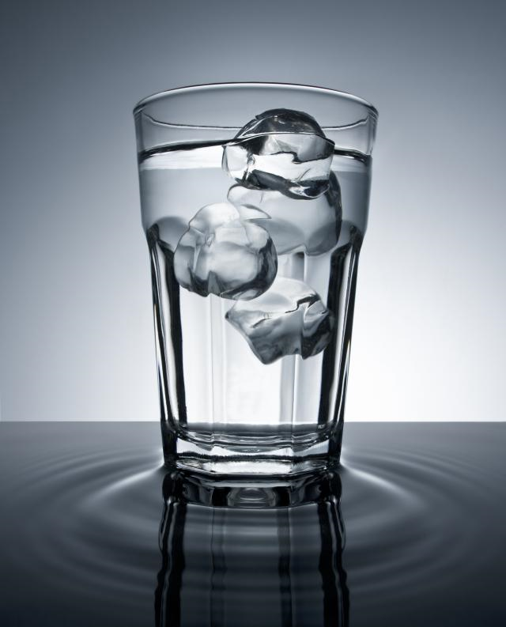
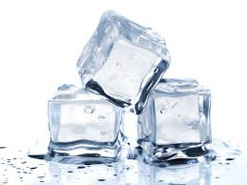
Endotermni procesi
Toploto dovajati
Temperatura okolice – zniža
Višja energija

Slide 7
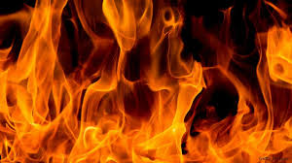
Eksotermni procesi
Toplota se sprošča
Okolica – segreva
Nižja energija

Slide 8
Primeri reakcij
Eksotermna
Mg + HCl MgCl2 + H2 (enačba je neurejena!)
Endotermna
N2 + O2 NO (enačba je neurejena!)

Slide 9
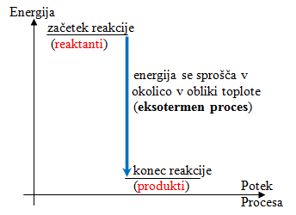
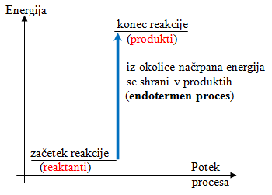
Energijski diagram
Spreminjanje energije

